Slide 1
新编电类专业计算机基础
5.7 综合实验— 计时码表的设计

Slide 2

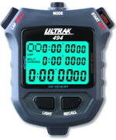
计时码表
计时码表是用于各种时间参数测量的专用工具。
设计要点：按键、显示处理，计时精度，计时范围
按键
细节，要不厌其烦
才不会被打败
前已全部讲解过
显示
重点：码表精确的计算与使用细节

Slide 3
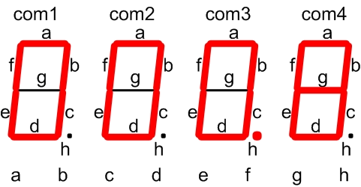
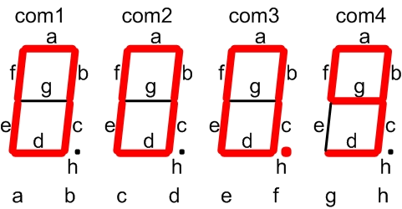
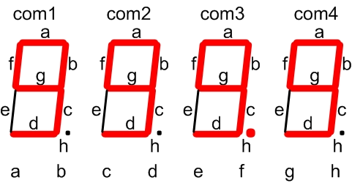
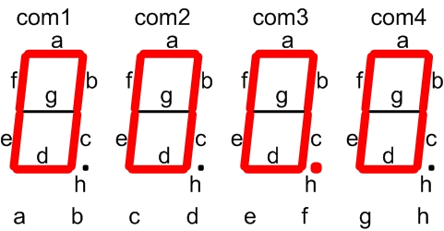
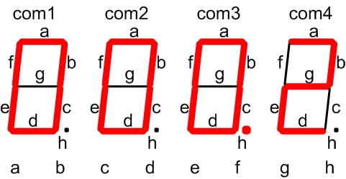
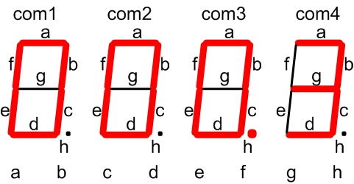
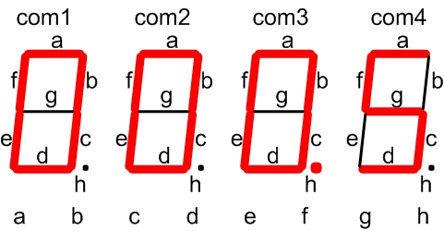
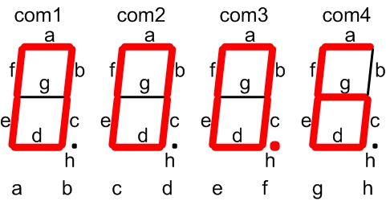
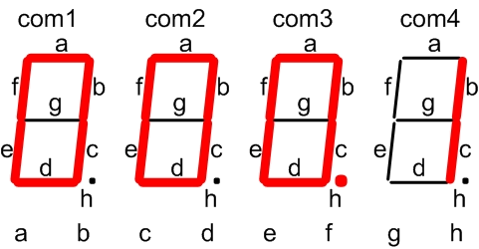
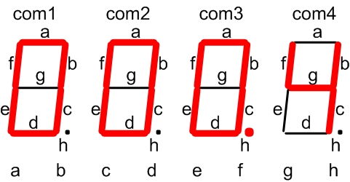
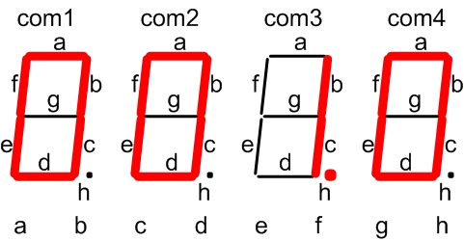
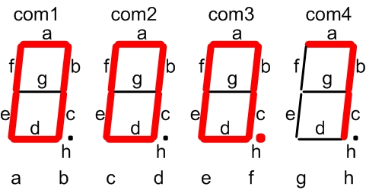
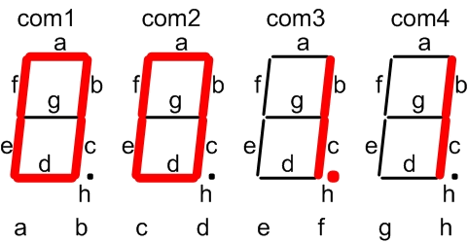
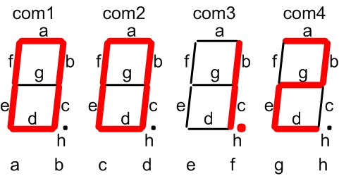
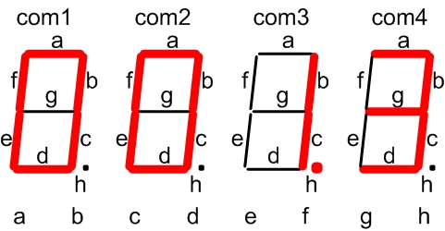
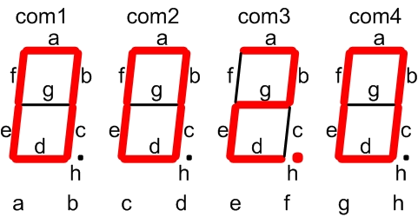
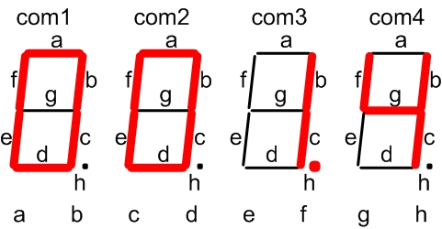
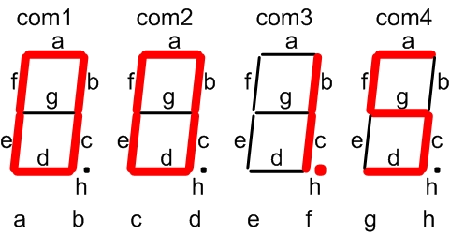
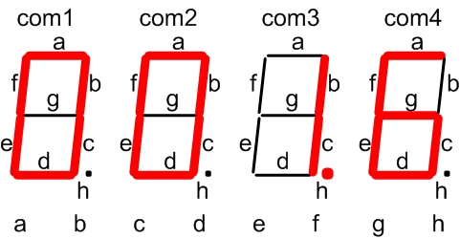
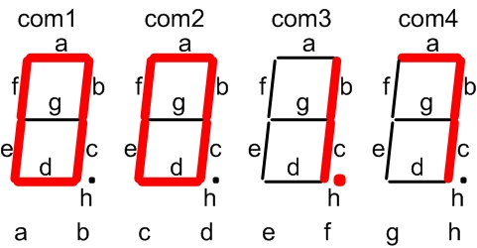
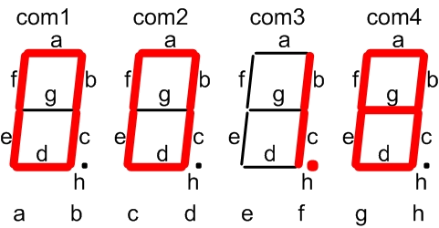
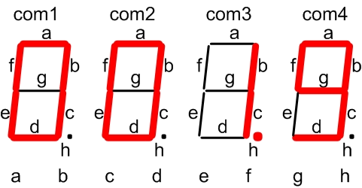
码表精度与细节
实用与可实现基础上，码表时间精度定为0.1s。
功能设计细节 — 按键
区分累计计时与清零计时 — 复位键
锁存
锁存时间信号— 锁存键
解锁
4位数码管
计时范围：999.9
数码管显示细节 — 小数点
Start
Stop
Reset
Lock
按下
“启动”键
按下
“启动”键
按下
“停止”键
改变第3位段码值：
按下
“停止”键
按下“启动”键
累计计数
按下“复位”键
清零重新计数
按下“锁存”键
锁存信号
按下“锁存”键
大于1.5秒解锁
ADD duan3,#0x80
;为第3位字符加“.”

Slide 4



码表精度与细节
影响码表精度因素
很难找到精确
到0.1s以上的
标准时钟做校
准工具
手动按键启动
计时，手动存
在误差
系统时钟晶振
的偏差
启动键被按下马上开始计时
找尽可能准的钟表作为校正工具
估算延时时间 + 校正调整以提高精度

Slide 5
估计延时时间
用指令实现延时，程序的延时为所有指令机器周期之和。
程序延时 = ∑指令机器周期
程序
指令
码表计时运
行程序指令
Text
精确调整延
时时间指令
Text
Text
主要耗时

Slide 6
估计延时时间
码表计时延时主要为数码管停顿延时。
Scan_Display_Value:
MOV R0,#Buffer_First_Address
MOV R6,#0x04
  
MOV R7,#0x00
;数码管显示停顿延时
DJNZ R7,.
(1 + 2 × 256) × 1.085us = 0.557ms
4位数码管停顿4次
4 × 0.557ms = 2.228ms

Slide 7



估计延时时间
码表最小时间单位为0.1s(100ms)，即循环扫描次数：
100 ÷ 2.228 ＝ 44.8
取整数44
CONT_100ms:
MOV R4,#0x2C
;数码管循环扫描44次
CONT_msLoop:
ACALL Scan_Display_Value
DJNZ R4,CONT_msLoop
. . .
100 – 44 × 2.228 ≈ 2ms
“精确调整延时程序”
补足2ms
2ms相当于4个R7延时

Slide 8




精确调整延时程序
精确调整延时程序包括：
码表计时
数字符载
入显示缓
冲区程序
码表计时
计算程序
键盘扫描
程序
指令延时
实现3个R7
延时
约1个R7寄存器延时

Slide 9
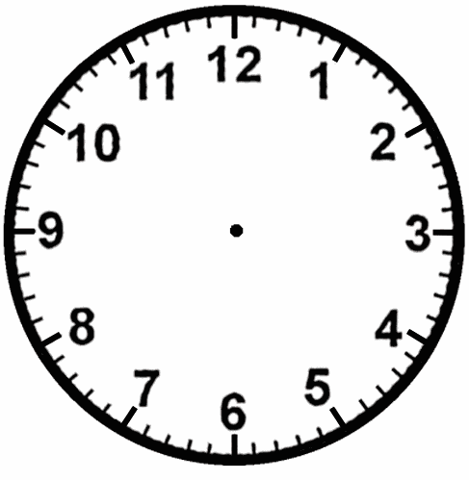



精确调整延时程序
指令延时程序：
MOV R7,#0x00
;指令延时0.557ms
2个R7
延时
DJNZ R7,.
DJNZ R7,.
;指令延时0.557ms
第3个R7延时
MOV R7,#
0xNN
;根据实际情况精调延时
DJNZ R7,.
钟表校准
按下计时码表停止键，将码表显示与
999相减，结果确定0xNN大小，
误差
较大时，增加(或减少)R7延时。
16分钟39秒(999秒)

Slide 10
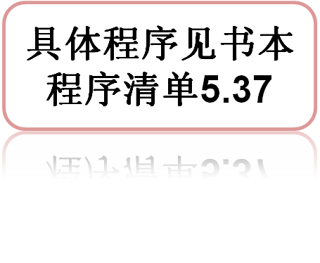
计时码表实战程序流程
初始化
N
按键扫描，是否
有键按下?
Y
N
Lock键是否
按下?
Y
N
RESTR键
按下？
锁存时间与解锁
N
Y
STR键
按下？
重新计时
N
Y
STOP键
按下？
开始计时
Y
停止计时

